Slide 1
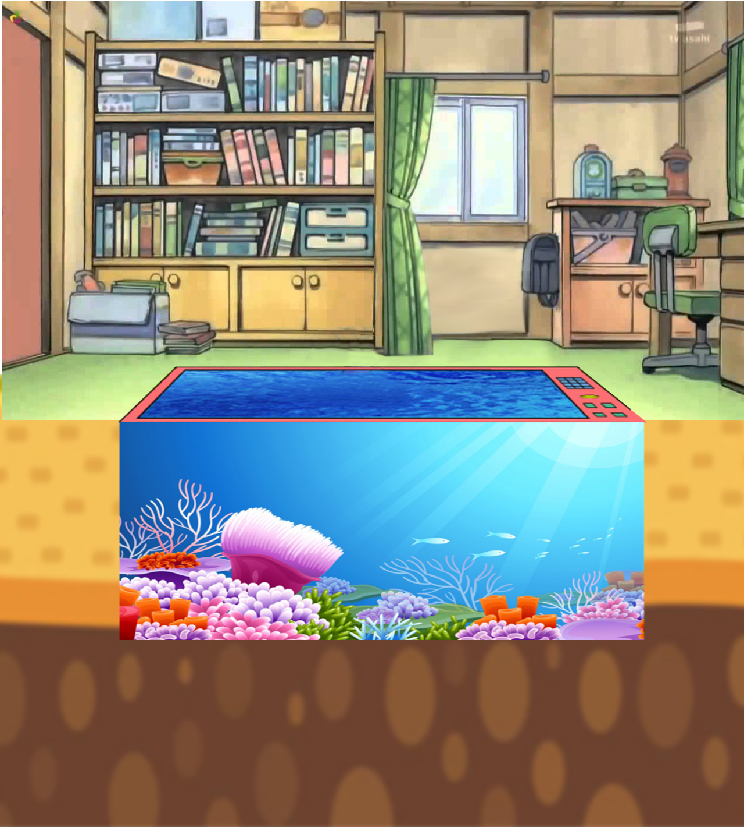



DORAEMON CÂU CÁ

Slide 2

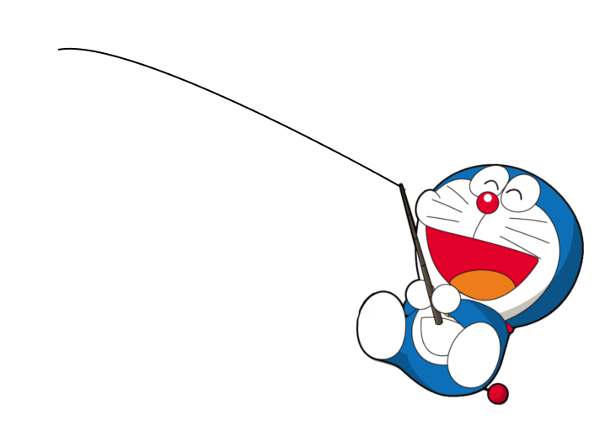

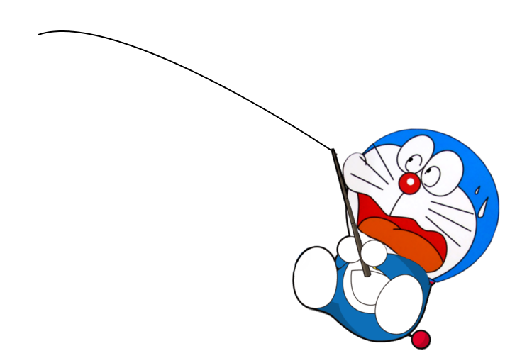



GIỎI QUÁ
Bắt đầu!
TIẾC QUÁ
HẾT GIỜ
Thầy cô điền câu hỏi ở đây
A. Đáp án Đúng
B. Đáp án Sai

Slide 3
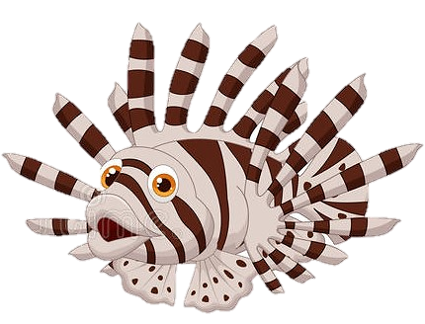

GIỎI QUÁ
Bắt đầu!
TIẾC QUÁ
HẾT GIỜ
Thầy cô điền câu hỏi ở đây
A. Đáp án Đúng
B. Đáp án Sai

Slide 4


GIỎI QUÁ
Bắt đầu!
TIẾC QUÁ
HẾT GIỜ
Thầy cô điền câu hỏi ở đây
A. Đáp án Sai
B. Đáp án Đúng

Slide 5

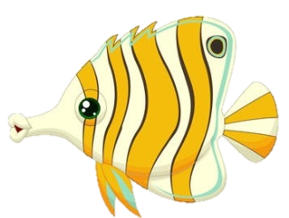
GIỎI QUÁ
Bắt đầu!
TIẾC QUÁ
HẾT GIỜ
Thầy cô điền câu hỏi ở đây
A. Đáp án Sai
B. Đáp án Đúng

Slide 6

GIỎI QUÁ
Bắt đầu!
TIẾC QUÁ
HẾT GIỜ
Thầy cô điền câu hỏi ở đây
A. Đáp án Đúng
B. Đáp án Sai

Slide 7

GIỎI QUÁ
Bắt đầu!
TIẾC QUÁ
HẾT GIỜ
Thầy cô điền câu hỏi ở đây
A. Đáp án Sai
B. Đáp án Đúng

Slide 8

GIỎI QUÁ
Bắt đầu!
TIẾC QUÁ
HẾT GIỜ
Thầy cô điền câu hỏi ở đây
A. Đáp án Đúng
B. Đáp án Sai

Slide 9

GIỎI QUÁ
Bắt đầu!
TIẾC QUÁ
HẾT GIỜ
Thầy cô điền câu hỏi ở đây
A. Đáp án Sai
B. Đáp án Đúng

Slide 10
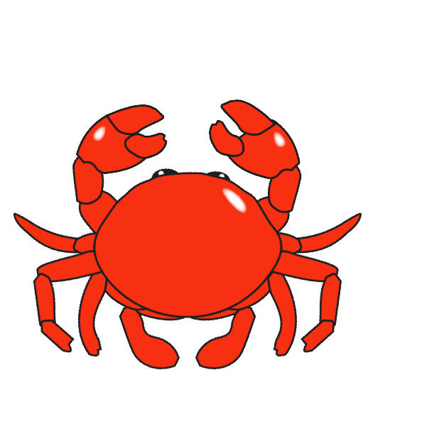
GIỎI QUÁ
Bắt đầu!
TIẾC QUÁ
HẾT GIỜ
Thầy cô điền câu hỏi ở đây
A. Đáp án Sai
B. Đáp án Đúng

Slide 11

GIỎI QUÁ
Bắt đầu!
TIẾC QUÁ
HẾT GIỜ
Thầy cô điền câu hỏi ở đây
A. Đáp án Đúng
B. Đáp án Sai

